Slide 1
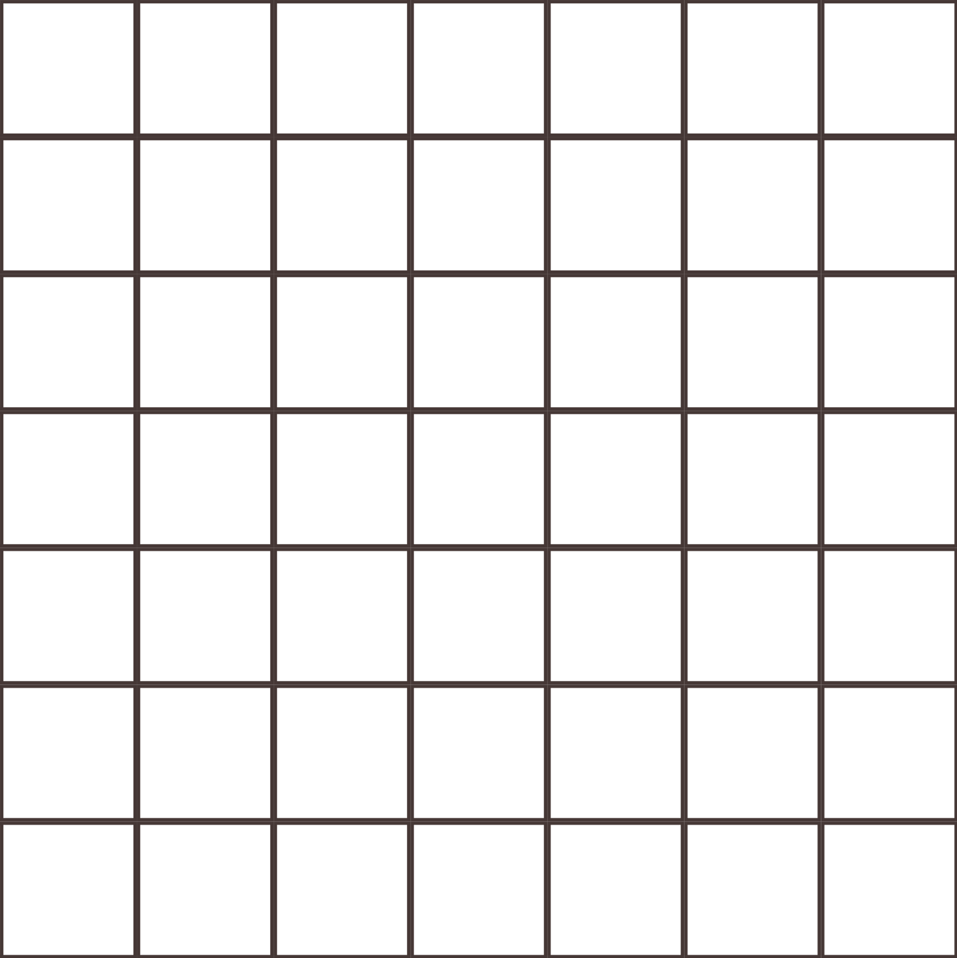

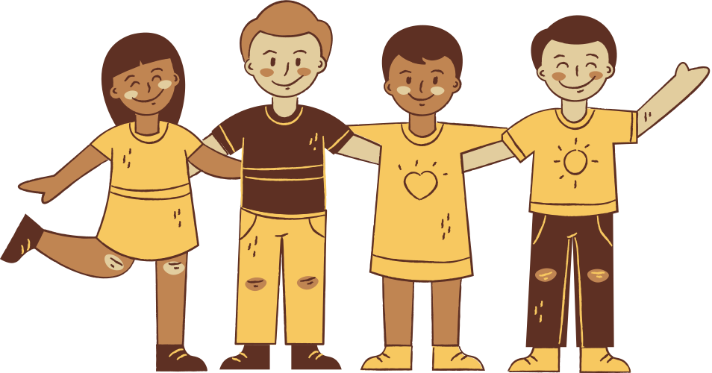
CHÀO MỪNG TẤT CẢ CÁC EM
ĐÃ ĐẾN VỚI TIẾT HỌC
HÔM NAY!

Slide 2
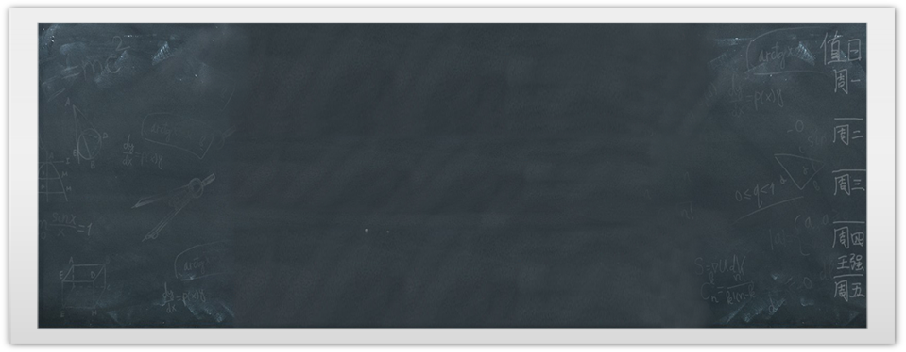
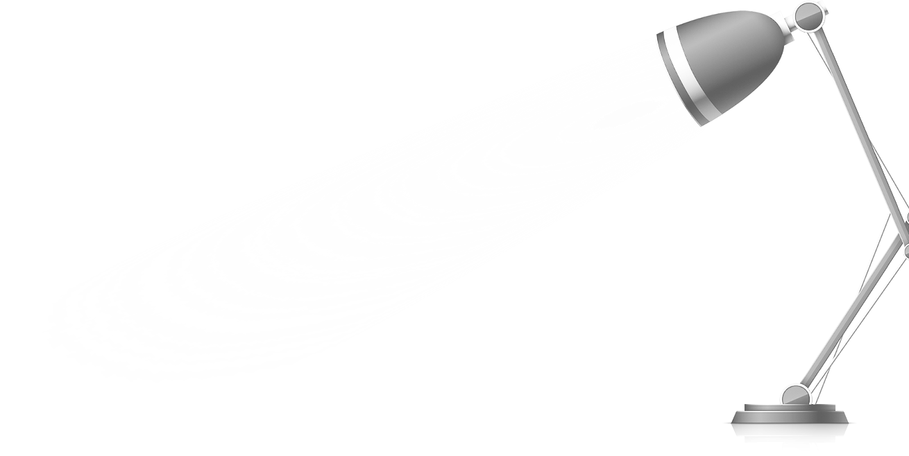
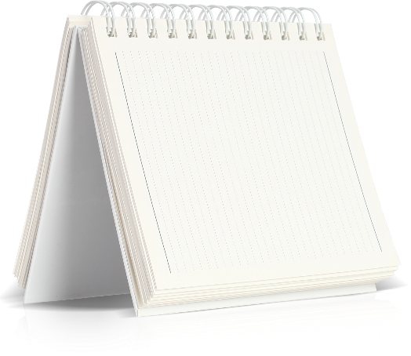
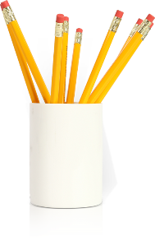
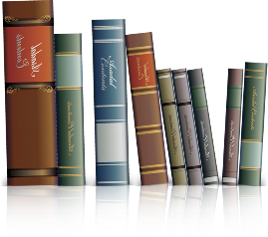

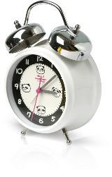
Trường THCS Bình Hoà
TOÁN 7
GV: NGUYỄN THỊ TUYẾT CÔNG

Slide 3
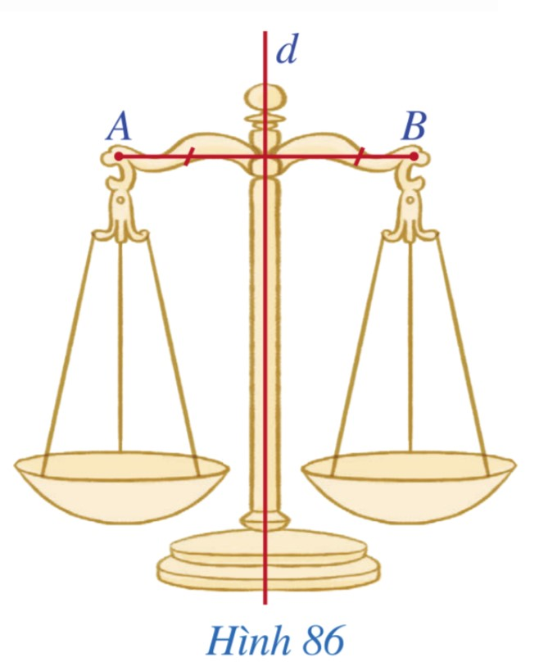

KHỞI ĐỘNG
Hình 86 minh họa chiếc cân thăng bằng và gợi nên hình ảnh đoạn thẳng AB, đường thẳng d. Đường thẳng d có mối liên hệ gì với đoạn thẳng AB?

Slide 4
CHƯƠNG VII. tam giác
BÀI 9: ĐƯỜNG TRUNG TRỰC CỦA MỘT ĐOẠN THẲNG

Slide 5

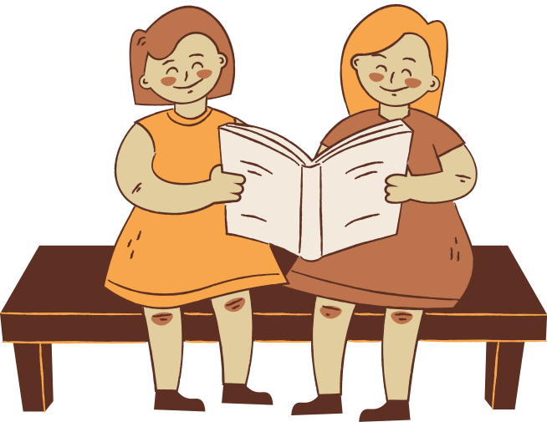
NỘI DUNG BÀI HỌC
1
ĐỊNH NGHĨA
2
TÍNH CHẤT
VẼ ĐƯỜNG TRUNG TRỰC CỦA MỘT ĐOẠN THẲNG
3

Slide 6


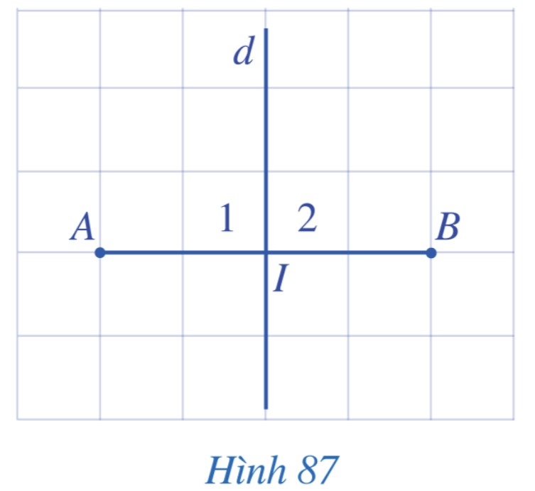
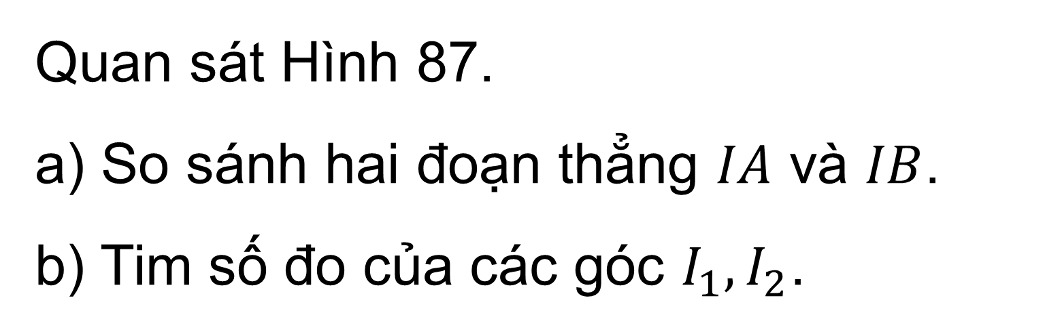
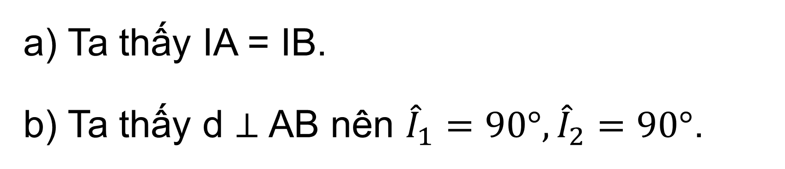
1
ĐỊNH NGHĨA
Thảo luận nhóm hoàn thành HĐ1
Quan sát Hình 87.
a) So sánh hai đoạn thẳng $IA$ và $IB$.
b) Tim số đo của các góc $I_{1},I_{2}$.
HĐ1:
Giải
a) Ta thấy IA = IB.
b) Ta thấy d ⊥ AB nên ${\hat{I}}_{1}=90°,{\hat{I}}_{2}=90°$.

Slide 7
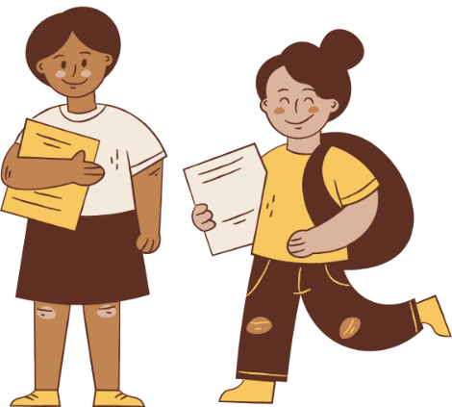
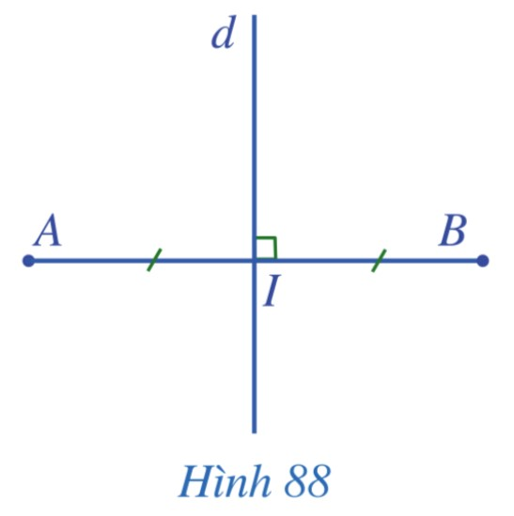
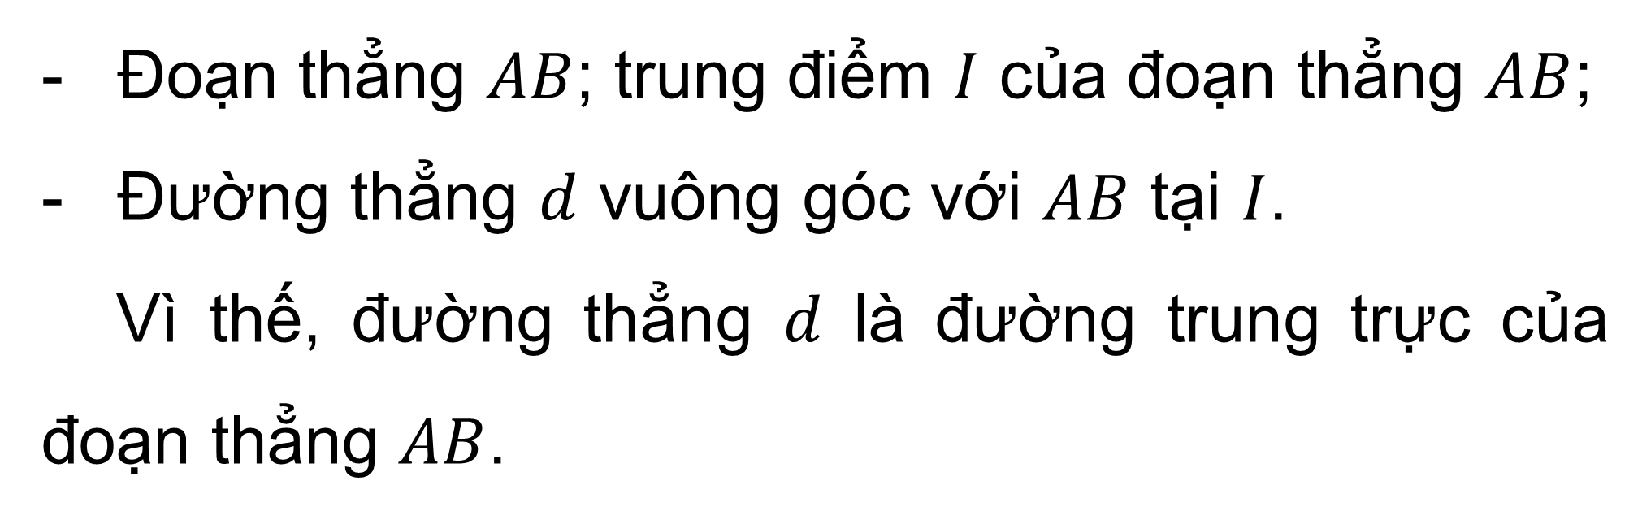
KẾT LUẬN
Đường trung trực của một đoạn thẳng là đường thẳng vuông góc với đoạn thẳng tại trung điểm của đoạn thẳng ấy.
Ví dụ:
Đoạn thẳng $AB$; trung điểm $I$ của đoạn thẳng $AB$;
Đường thẳng $d$ vuông góc với $AB$ tại $I$.
Vì thế, đường thẳng $d$ là đường trung trực của đoạn thẳng $AB$.

Slide 8
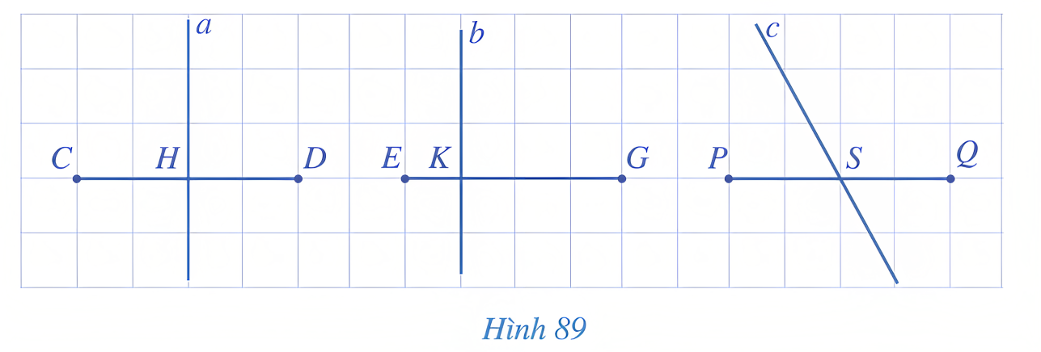

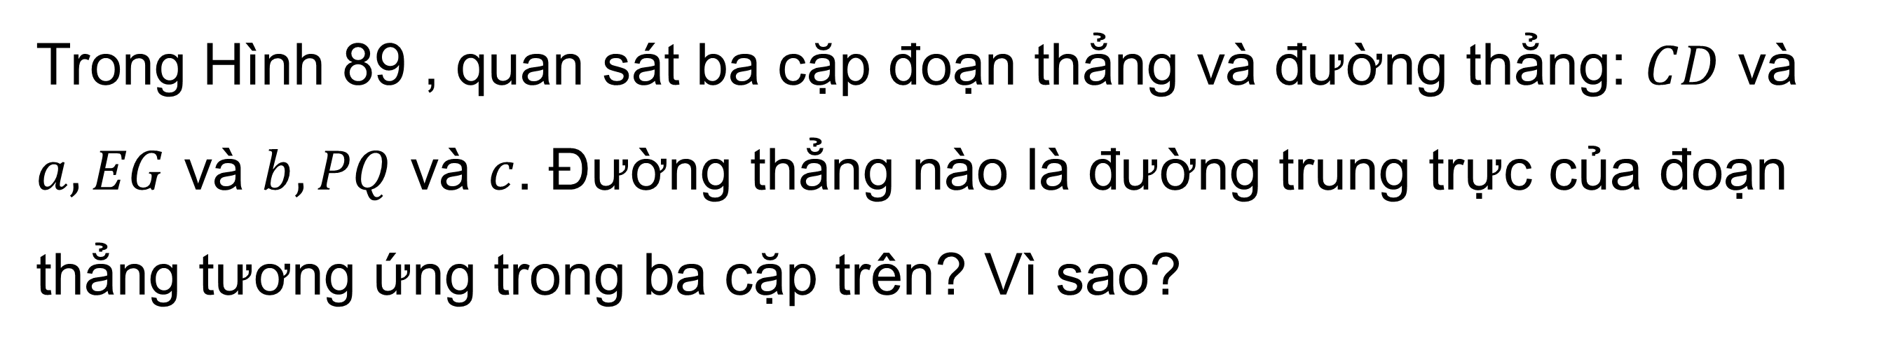
Ví dụ 1 (SGK – tr100)
Trong Hình 89 , quan sát ba cặp đoạn thẳng và đường thẳng: $CD$ và $a, EG$ và $b,PQ$ và $c$. Đường thẳng nào là đường trung trực của đoạn thẳng tương ứng trong ba cặp trên? Vì sao?

Slide 9
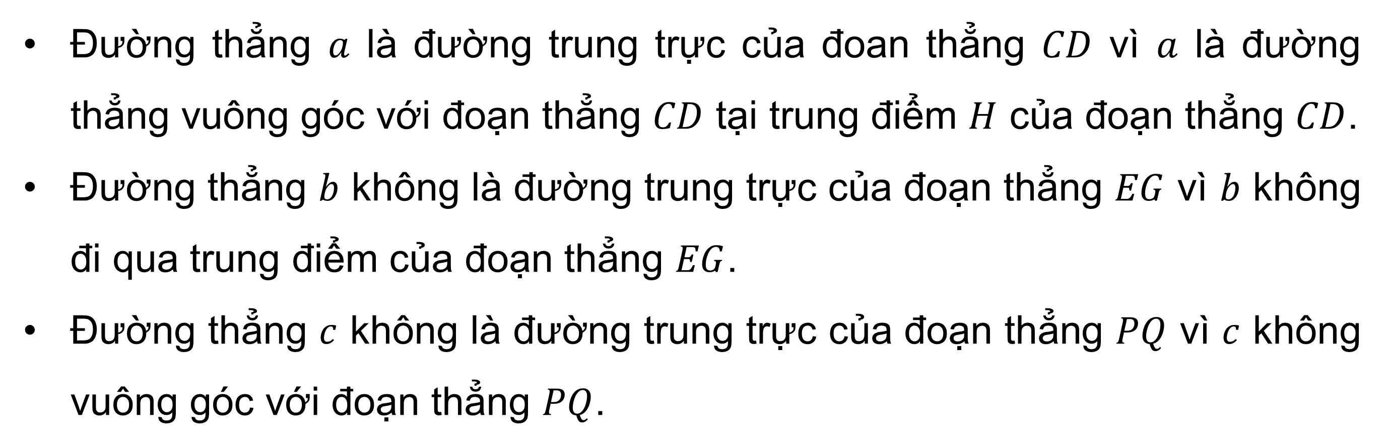
Giải
Đường thẳng $a$ là đường trung trực của đoan thẳng $CD$ vì $a$ là đường thẳng vuông góc với đoạn thẳng $CD$ tại trung điểm $H$ của đoạn thẳng $CD$.
Đường thẳng $b$ không là đường trung trực của đoạn thẳng $EG$ vì $b$ không đi qua trung điểm của đoạn thẳng $EG$.
Đường thẳng $c$ không là đường trung trực của đoạn thẳng $PQ$ vì $c$ không vuông góc với đoạn thẳng $PQ$.

Slide 10


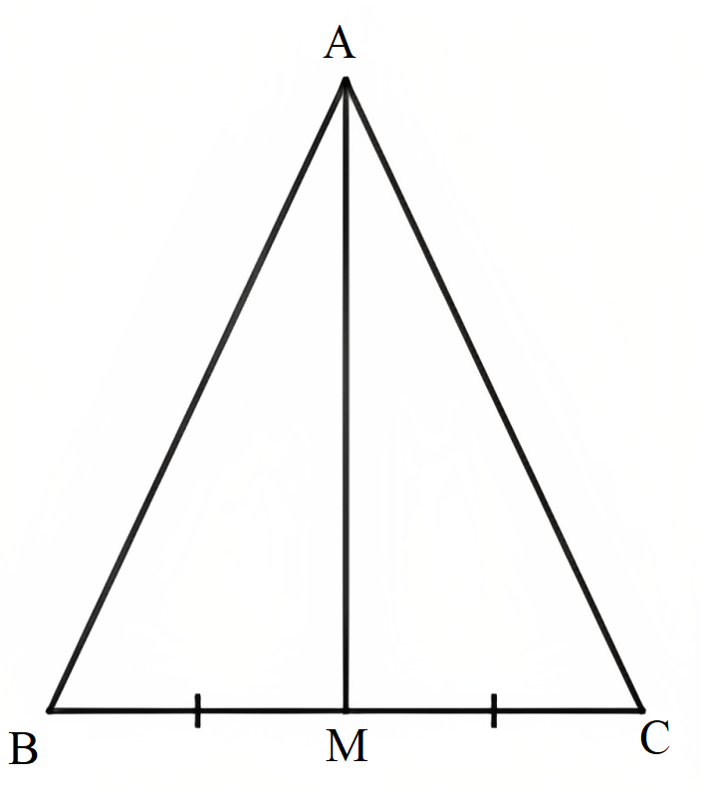
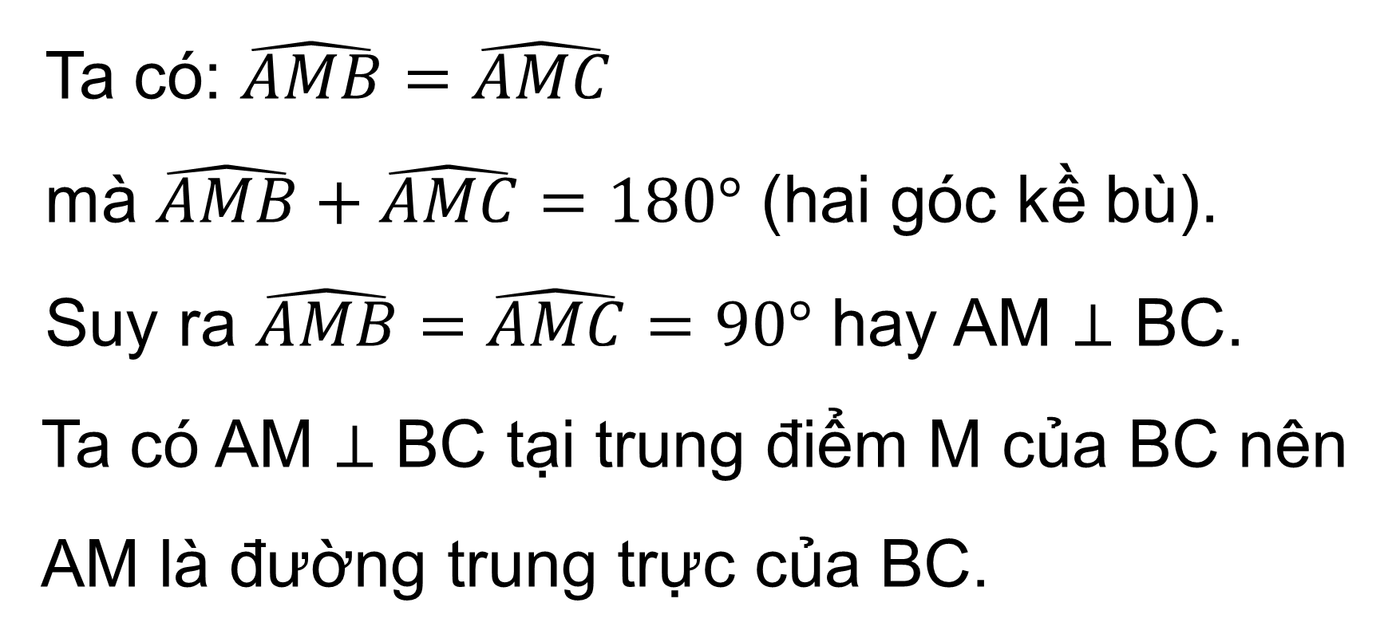
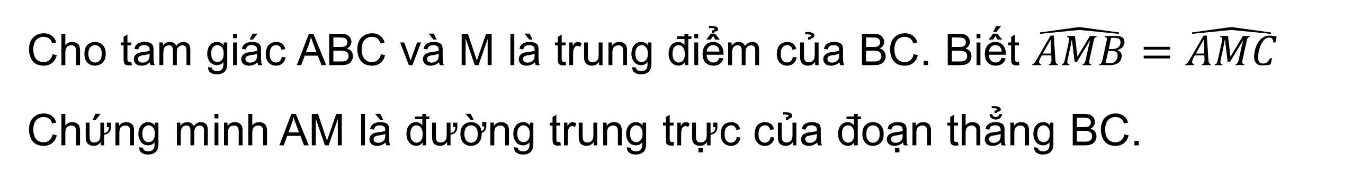
LUYỆN TẬP 1
Cho tam giác ABC và M là trung điểm của BC. Biết $\hat{AMB}=\hat{AMC}$ Chứng minh AM là đường trung trực của đoạn thẳng BC.
Giải
Ta có: $\hat{AMB}=\hat{AMC}$
mà $\hat{AMB}+\hat{AMC}=180°$ (hai góc kề bù).
Suy ra $\hat{AMB}=\hat{AMC}=90°$ hay AM ⊥ BC.
Ta có AM ⊥ BC tại trung điểm M của BC nên AM là đường trung trực của BC.

Slide 11
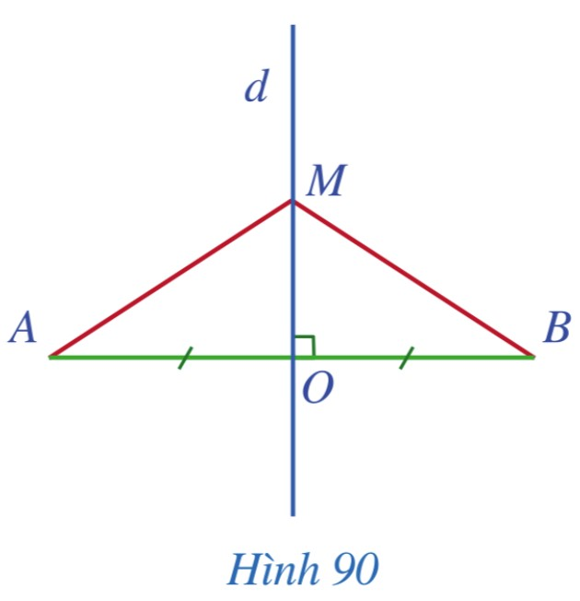

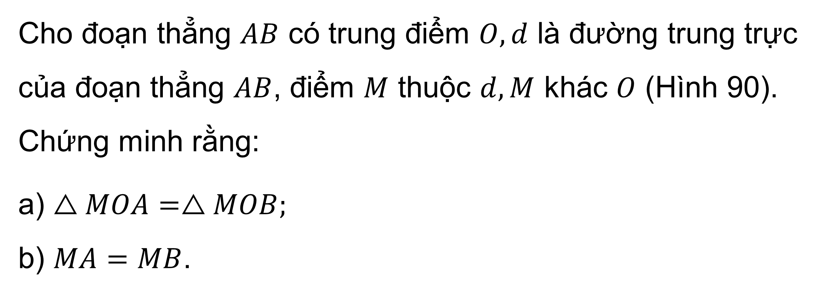
2
TÍNH CHẤT
Thảo luận nhóm hoàn thành HĐ2
Cho đoạn thẳng $AB$ có trung điểm $O,d$ là đường trung trực của đoạn thẳng $AB$, điểm $M$ thuộc $d,M$ khác $O$ (Hình 90). Chứng minh rằng:
a) $△MOA=△MOB;$
b) $MA=MB$.
HĐ2:

Slide 12
Giải
a) Xét ∆MOA vuông tại O và ∆MOB vuông tại O có:
MO chung.
OA = OB (theo giả thiết).
Do đó ∆MOA = ∆MOB (2 cạnh góc vuông).
b) Do ∆MOA = ∆MOB (2 cạnh góc vuông)
nên MA = MB (2 cạnh tương ứng).

Slide 13

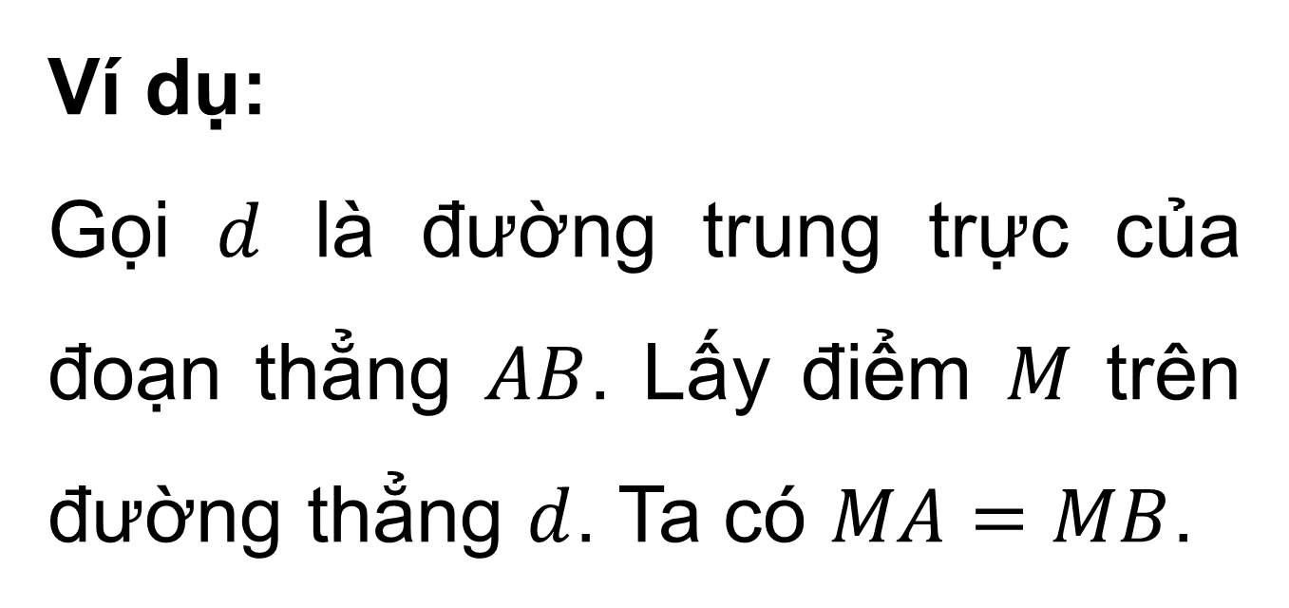
KẾT LUẬN
Ví dụ:
Gọi $d$ là đường trung trực của đoạn thẳng $AB$. Lấy điểm $M$ trên đường thẳng $d$. Ta có $MA=MB$.
Một điểm thuộc đường trung trực của đoạn thẳng thì cách đều hai đầu mút của đoạn thẳng đó.

Slide 14

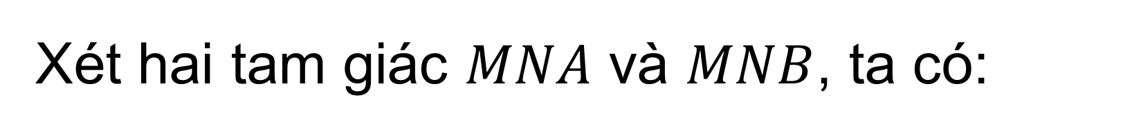
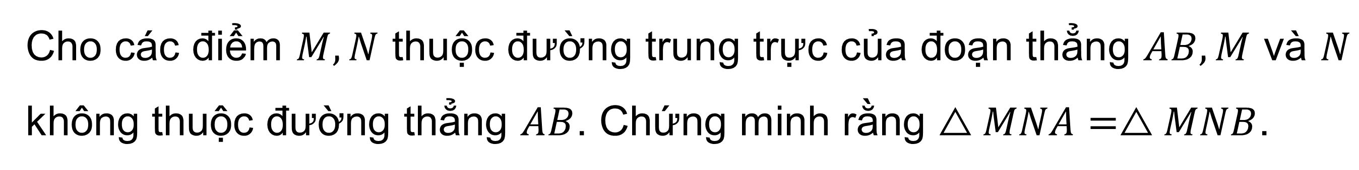
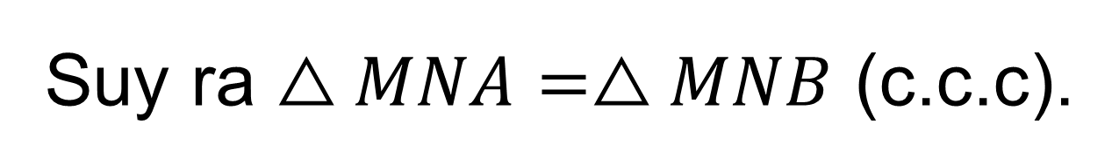
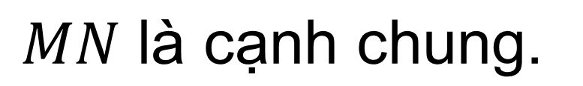
Ví dụ 2 (SGK – tr101)
Cho các điểm $M,N$ thuộc đường trung trực của đoạn thẳng $AB,M$ và $N$ không thuộc đường thẳng $AB$. Chứng minh rằng $△MNA=△MNB$.
Giải
Xét hai tam giác $MNA$ và $MNB$, ta có:
$$MA=MB \text{(}\text{v}\text{ì} M \text{thu}\text{ộ}\text{c}\text{ đườ}\text{ng} \text{trung} \text{tr}\text{ự}\text{c} \text{c}\text{ủ}\text{a} AB \text{);}$$
$$NA=NB \text{(}\text{v}\text{ì} N \text{thu}\text{ộ}\text{c}\text{ đườ}\text{ng} \text{trung} \text{tr}\text{ự}\text{c} \text{c}\text{ủ}\text{a} AB \text{);}$$
$$MN \text{l}\text{à }\text{c}\text{ạ}\text{nh} \text{chung}\text{.}$$
Suy ra $△MNA=△MNB$ (c.c.c).

Slide 15
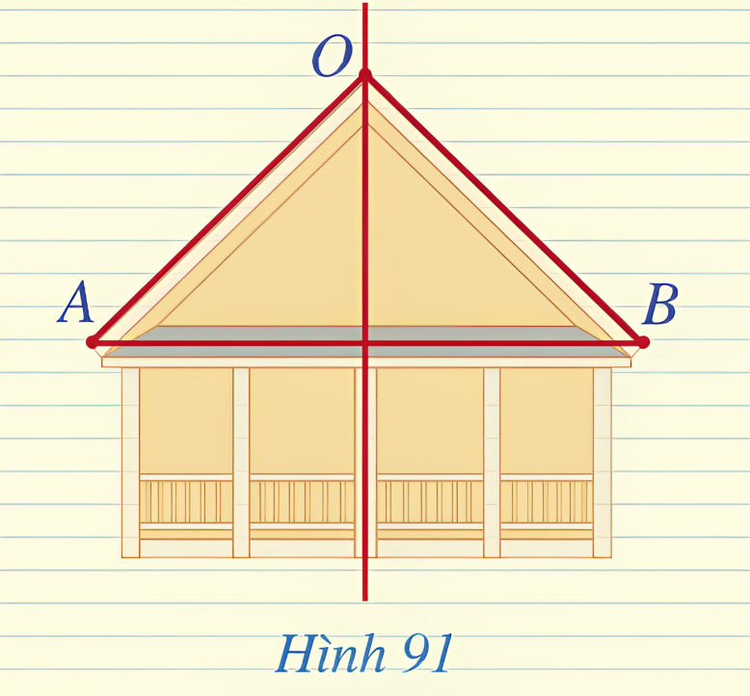

LUYỆN TẬP 2
Hình 91 mô tả mặt cắt đứng của một ngôi nhà với hai mái là OA và OB, mái nhà bên trái dài 3 m. Tính chiều dài mái nhà bên phải, biết rằng điểm O thuộc đường trung trực của đoạn thẳng AB.
Giải
Do O thuộc đường trung trực của đoạn thẳng AB nên OA = OB = 3 m.
Vậy chiều dài mái nhà bên phải là 3 m.

Slide 16
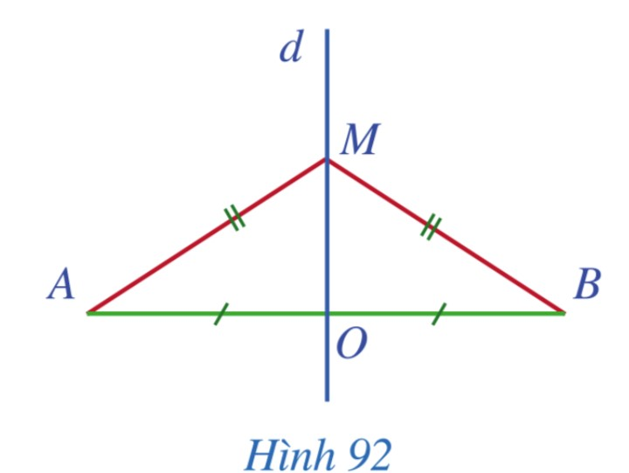

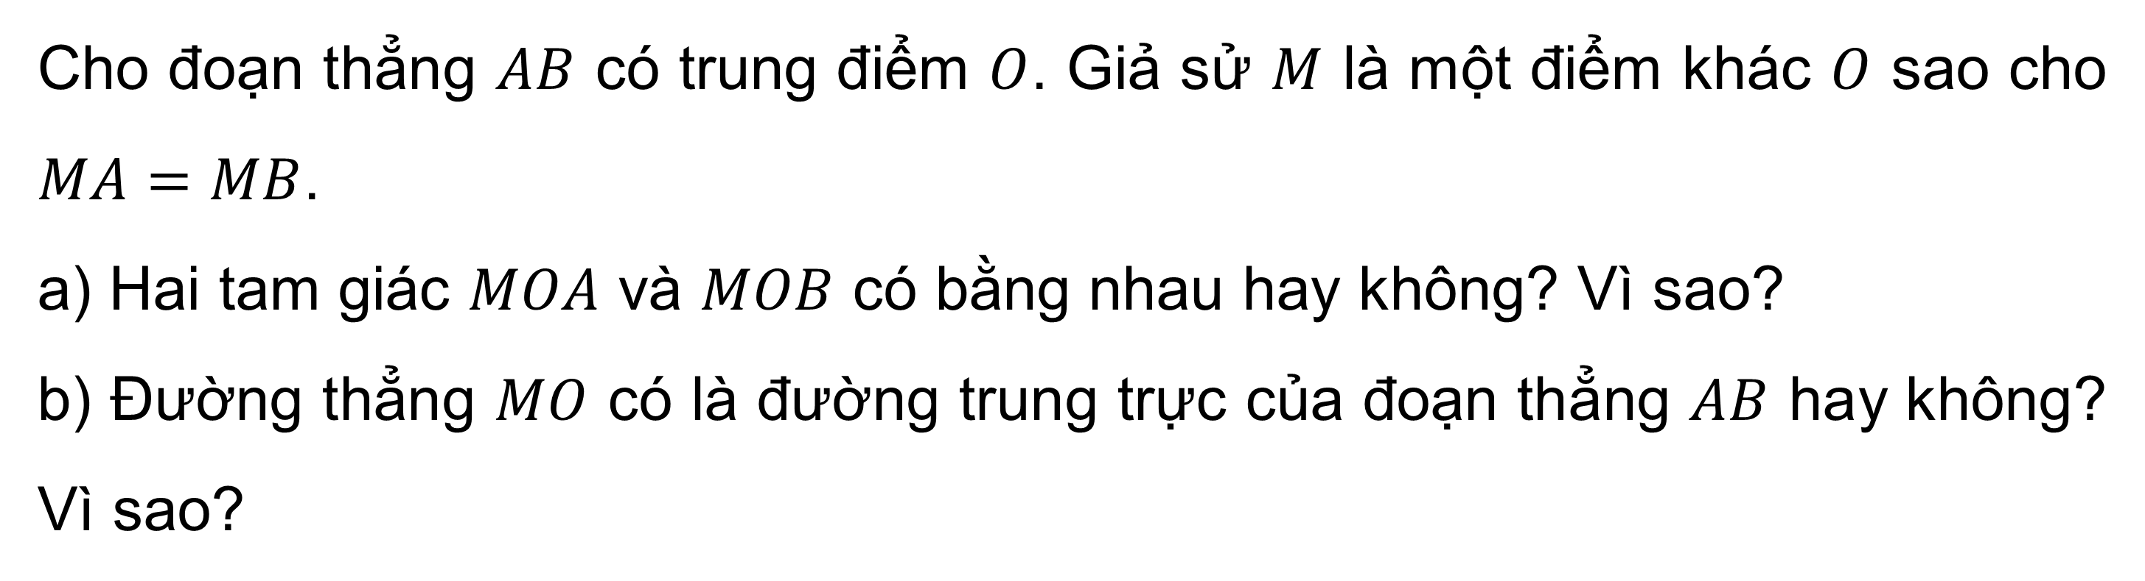
HĐ3:
Cho đoạn thẳng $AB$ có trung điểm $O$. Giả sử $M$ là một điểm khác $O$ sao cho $MA=MB$.
a) Hai tam giác $MOA$ và $MOB$ có bằng nhau hay không? Vì sao?
b) Đường thẳng $MO$ có là đường trung trực của đoạn thẳng $AB$ hay không? Vì sao?

Slide 17
Giải
a) Xét ∆MOA và ∆MOB có:
  MO chung.
OA = OB (theo giả thiết).
MA = MB (theo giả thiết).
Do đó ∆MOA = ∆MOB (c - c - c).

Slide 18
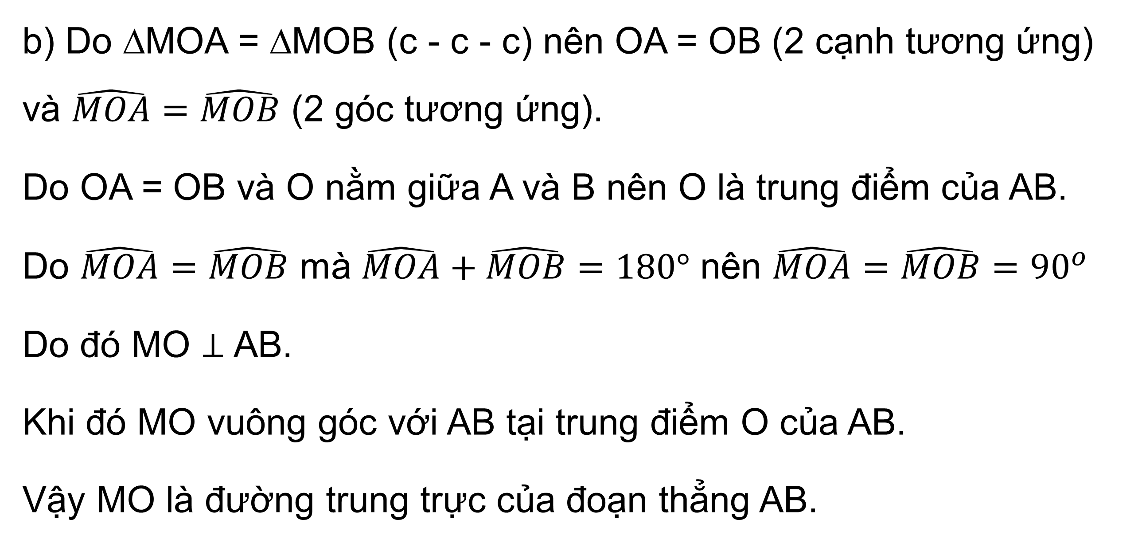
Giải
b) Do ∆MOA = ∆MOB (c - c - c) nên OA = OB (2 cạnh tương ứng) và $\hat{MOA}=\hat{MOB}$ (2 góc tương ứng).
Do OA = OB và O nằm giữa A và B nên O là trung điểm của AB.
Do $\hat{MOA}=\hat{MOB}$ mà $\hat{MOA}+\hat{MOB}=180°$ nên $\hat{MOA}=\hat{MOB}=90^{o}$
Do đó MO ⊥ AB.
Khi đó MO vuông góc với AB tại trung điểm O của AB.
Vậy MO là đường trung trực của đoạn thẳng AB.

Slide 19
KẾT LUẬN
Điểm cách đều hai đầu mút của một đoạn thẳng thì nằm trên đường trung trực của đoạn thẳng đó.
Ví dụ:
Gọi d là đường trung trực của đoạn thẳng AB, M là điểm sao cho MA = MB. Ta có M nằm trên đường trung trực d của đoạn thẳng AB.

Slide 20
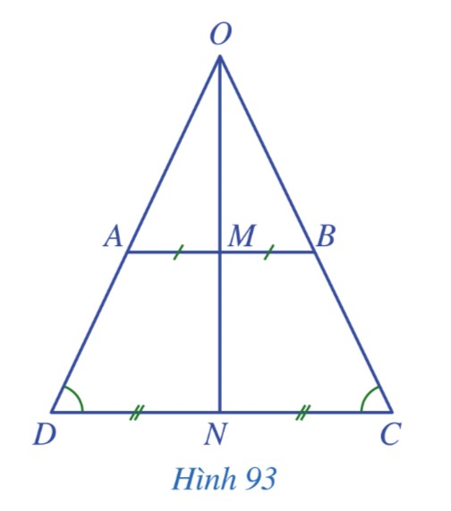

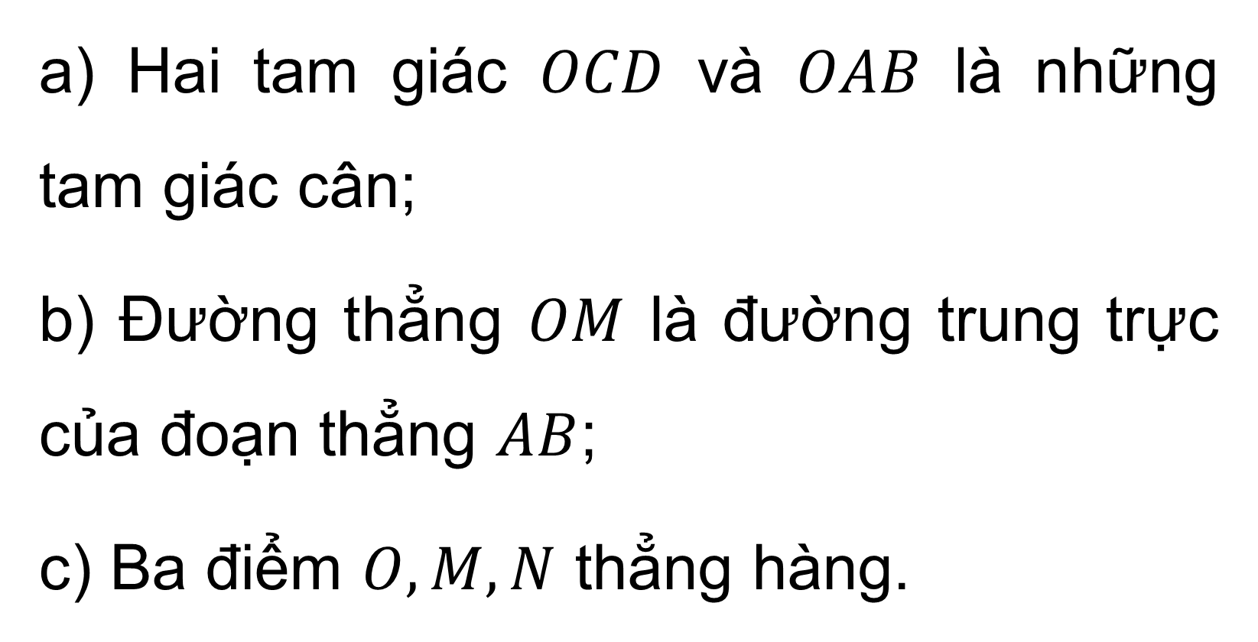
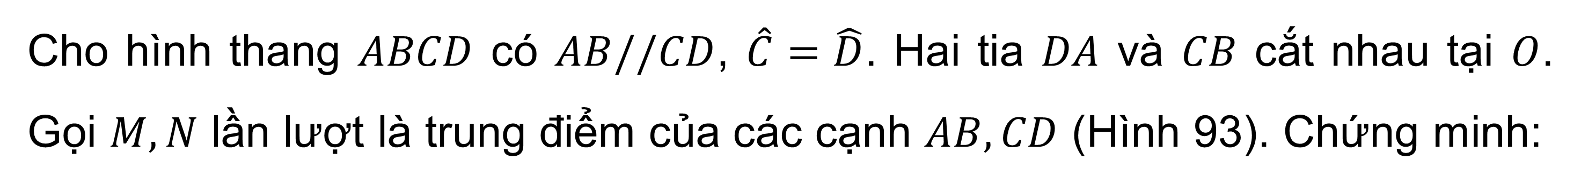
Ví dụ 3 (SGK – tr102)
Cho hình thang $ABCD$ có $AB//CD$, $\hat{C}=\hat{D}$. Hai tia $DA$ và $CB$ cắt nhau tại $O$. Gọi $M,N$ lần lượt là trung điểm của các cạnh $AB,CD$ (Hình 93). Chứng minh:
a) Hai tam giác $OCD$ và $OAB$ là những tam giác cân;
b) Đường thẳng $OM$ là đường trung trực của đoạn thẳng $AB$;
c) Ba điểm $O,M,N$ thẳng hàng.

Slide 21
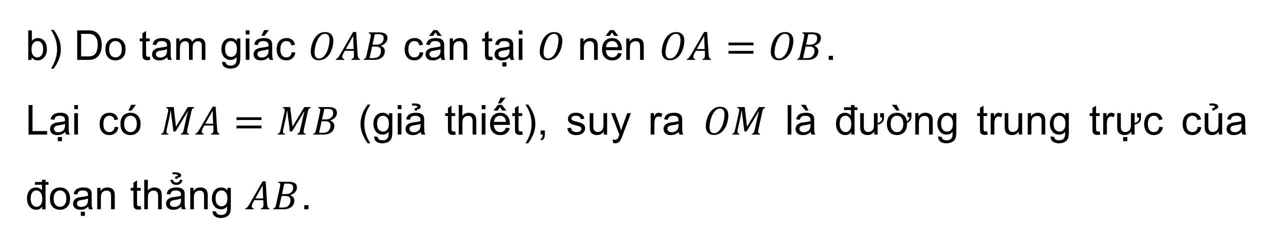
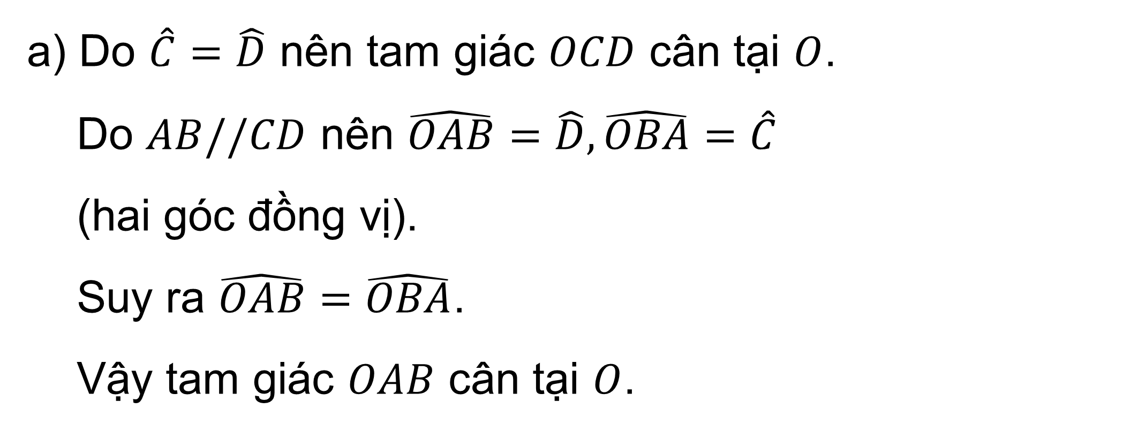
Giải
a) Do $\hat{C}=\hat{D}$ nên tam giác $OCD$ cân tại $O$.
Do $AB//CD$ nên $\hat{OAB}=\hat{D},\hat{OBA}=\hat{C}$
(hai góc đồng vị).
Suy ra $\hat{OAB}=\hat{OBA}$.
Vậy tam giác $OAB$ cân tại $O$.
b) Do tam giác $OAB$ cân tại $O$ nên $OA=OB$.
Lại có $MA=MB$ (giả thiết), suy ra $OM$ là đường trung trực của đoạn thẳng $AB$.

Slide 22

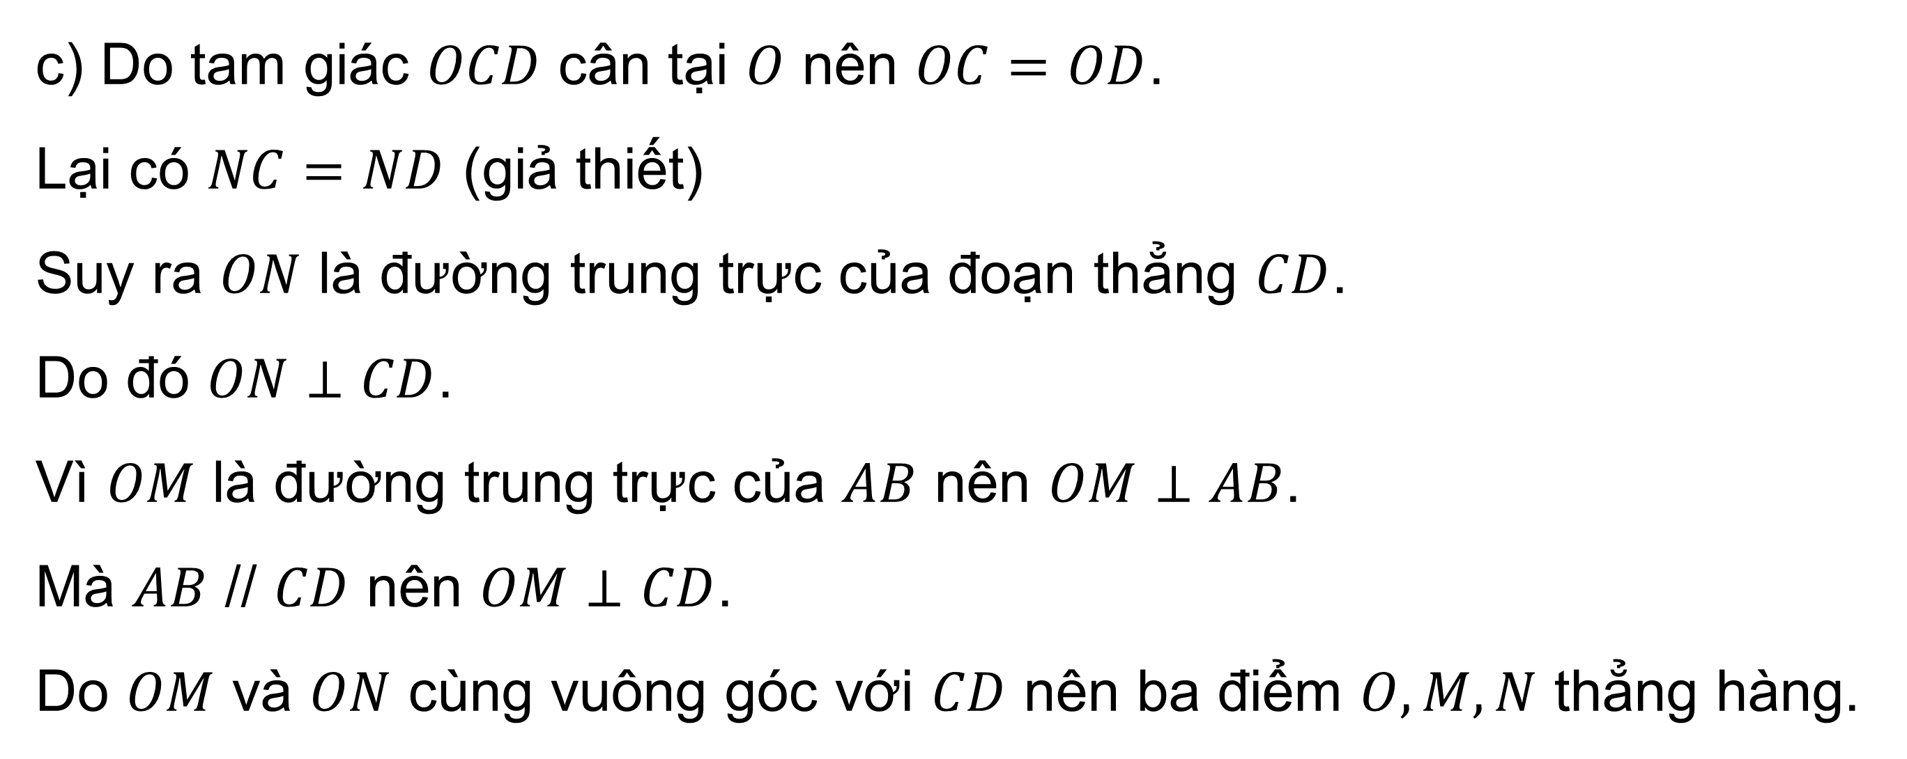
Giải
c) Do tam giác $OCD$ cân tại $O$ nên $OC=OD$.
Lại có $NC=ND$ (giả thiết)
Suy ra $ON$ là đường trung trực của đoạn thẳng $CD$.
Do đó $ON⊥CD$.
Vì $OM$ là đường trung trực của $AB$ nên $OM⊥AB$.
Mà $AB$ // $CD$ nên $OM⊥CD$.
Do $OM$ và $ON$ cùng vuông góc với $CD$ nên ba điểm $O,M,N$ thẳng hàng.

Slide 23
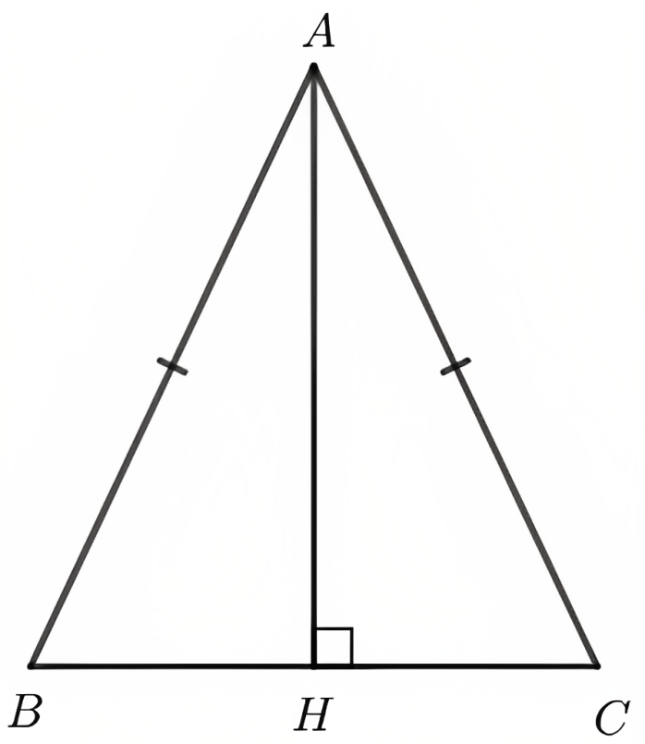
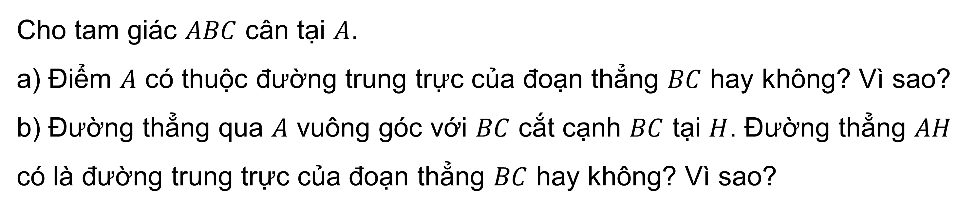
LUYỆN TẬP 3
Cho tam giác $ABC$ cân tại $A$.
a) Điểm $A$ có thuộc đường trung trực của đoạn thẳng $BC$ hay không? Vì sao?
b) Đường thẳng qua $A$ vuông góc với $BC$ cắt cạnh $BC$ tại $H$. Đường thẳng $AH$ có là đường trung trực của đoạn thẳng $BC$ hay không? Vì sao?
Giải
a) Tam giác ABC cân tại A nên AB = AC.
Do AB = AC nên A thuộc đường trung trực của
đoạn thẳng BC.

Slide 24
Giải
b) Xét ∆AHB vuông tại H và ∆AHC vuông tại H có:
AB = AC (chứng minh trên)
AH chung
Do đó ∆AHB = ∆AHC (cạnh huyền - cạnh góc vuông).
Suy ra HB = HC (2 cạnh tương ứng).
Mà H nằm giữa B và C nên H là trung điểm của BC.
Ta có AH vuông góc với BC tại trung điểm H của BC nên AH là đường trung trực của đoạn thẳng BC.

Slide 25
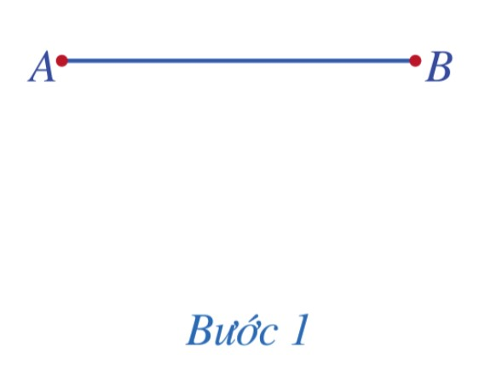
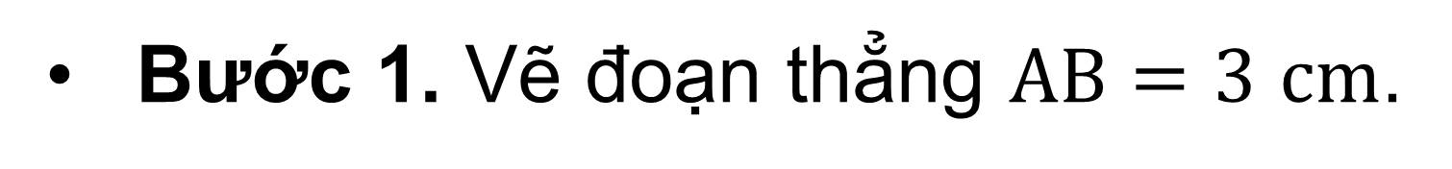
3
VẼ ĐƯỜNG TRUNG TRỰC CỦA MỘT ĐOẠN THẲNG
Thảo luận nhóm hoàn thành HĐ4
Dùng thước thẳng (có chia đơn vị) và compa vẽ đường trung trực của đoạn thẳng AB, biết AB = 3cm.
Vẽ đường trung trực của đoạn thẳng AB = 3cm.
HĐ4:
Giải
Bước 1. Vẽ đoạn thẳng $AB=3 cm$.

Slide 26
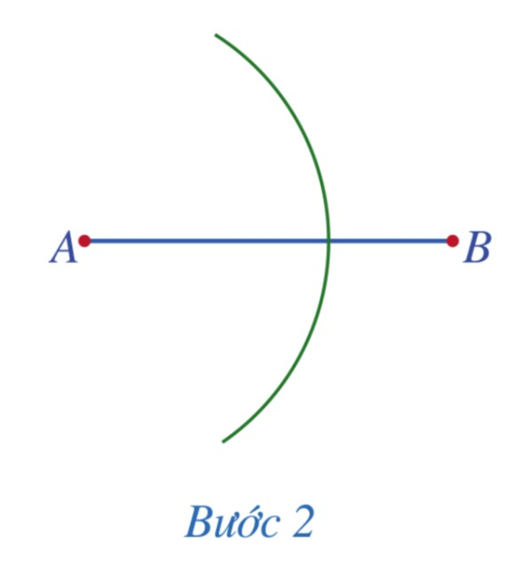
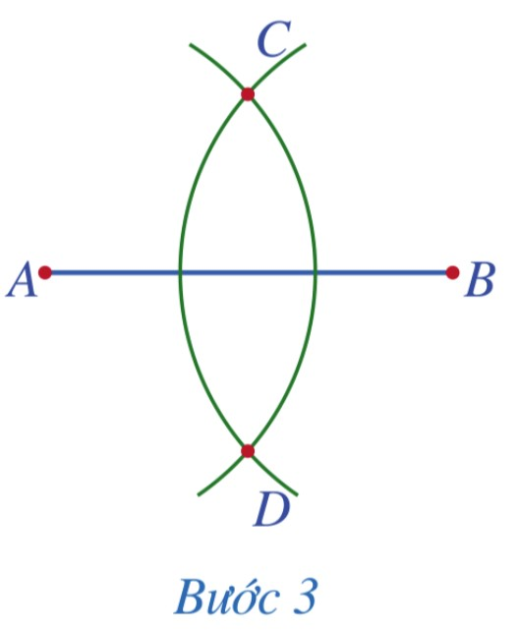
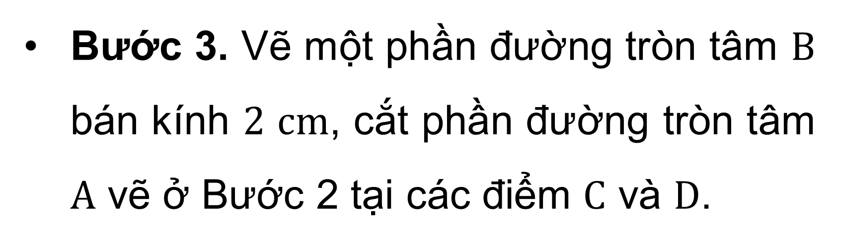
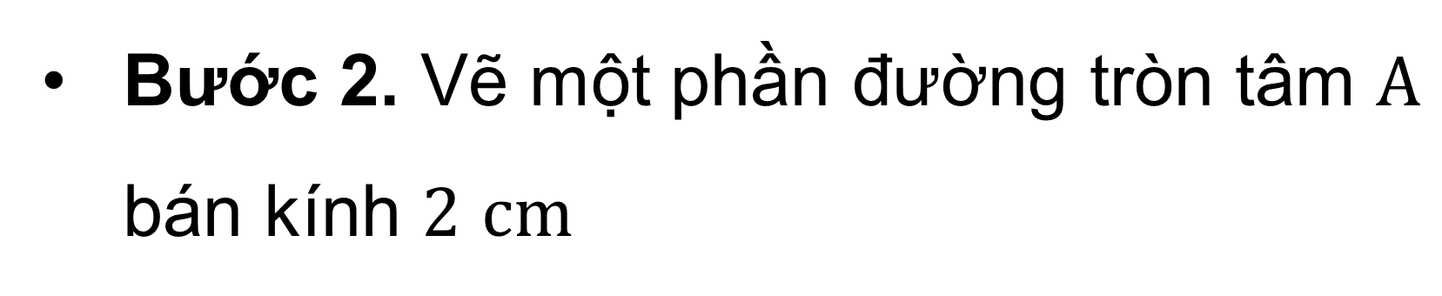
Bước 2. Vẽ một phần đường tròn tâm $A$ bán kính $2 cm$
Bước 3. Vẽ một phần đường tròn tâm $B$ bán kính $2 cm$, cắt phần đường tròn tâm $A$ vẽ ở Bước 2 tại các điểm $C$ và $D$.

Slide 27
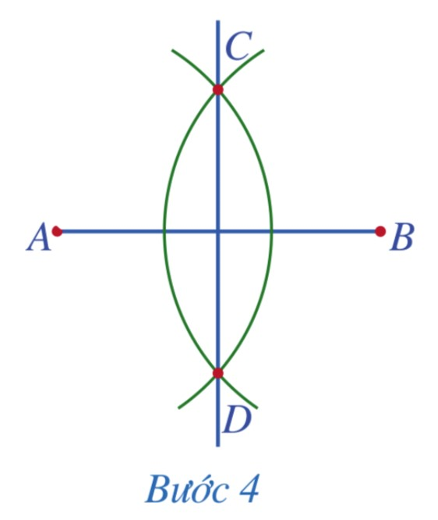
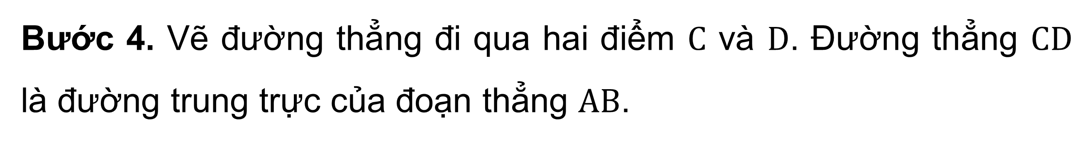
Bước 4. Vẽ đường thẳng đi qua hai điểm $C$ và $D$. Đường thẳng $CD$ là đường trung trực của đoạn thẳng $AB$.

Slide 28
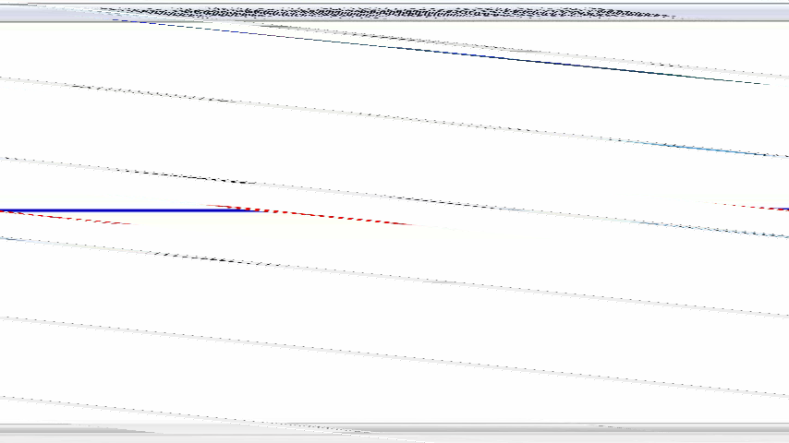

Slide 29




BÀI TẬP TRẮC NGHIỆM
Cho hình vẽ, có AB = AC, DB = DC; M là giao điểm của AD và BC. Chọn câu trả lời sai trong các câu sau:
Câu 1
A. $ΔABD=ΔACD$
B. D thuộc đường trung trực của đoạn thẳng BC.
C. AD là đường trung trực của đoạn thẳng BC.
D. MB = MD
Lựa chọn đáp án bằng cách bấm vào ô
Đáp án

Slide 30
BÀI TẬP TRẮC NGHIỆM
Gọi O là điểm thuộc đường trung trực của đoạn thẳng AB. Hãy chọn phát biểu sai.
Câu 2
A. O cách đều điểm A và điểm B.
B. OA = OB.
C. Tam giác OAB cân tại A.
D. O nằm trên đường thẳng đi qua trung điểm của AB và vuông góc với AB.
Lựa chọn đáp án bằng cách bấm vào ô
Đáp án

Slide 31

BÀI TẬP TRẮC NGHIỆM
Quan sát hình bên dưới, cho biết MH là đường trung trực của đoạn thẳng NP, cho MN = 15, MP = x + 9. Vậy x có giá trị là:
Câu 3
A. 6; B. 15;
C. 5; D. 10.
Lựa chọn đáp án bằng cách bấm vào ô
Đáp án

Slide 32

BÀI TẬP TRẮC NGHIỆM
Cho tam giác ∆HAB cân tại H và I là trung điểm của AB (như hình bên dưới). Góc HIB có số đo là:
Câu 4
A. 45° B. 90°
C.180° D.30°
Lựa chọn đáp án bằng cách bấm vào ô
Đáp án

Slide 33

BÀI TẬP TRẮC NGHIỆM
Cho hình vẽ, có H là trung điểm BC, $AD⊥BC$, AB = 5cm, DC = 8cm. Độ dài cạnh AC và BD là:
Câu 5
A. AC = 4 cm và BD = 6 cm
B. AC = 4 cm và BD = 8 cm
C. AC = 8 cm và BD = 5 cm
D. AC = 5 cm và BD = 8 cm
Lựa chọn đáp án bằng cách bấm vào ô
Đáp án

Slide 34



LUYỆN TẬP
Bài 1. (SGK – trang 103)
Trong Hình 94 , đường thẳng $CD$ là đường trung trực của đoạn thẳng $AB$. Chứng minh $\hat{CAD}=\hat{CBD}$.

Slide 35


Giải
Gọi H là giao điểm của CD và AB.
Do C thuộc đường trung trực của đoạn thẳng AB nên CA = CB.
Do D thuộc đường trung trực của đoạn thẳng AB nên DA = DB.
Xét ∆CHA vuông tại H và ∆CHB vuông tại H có:
CH chung
CA = CB (chứng minh trên)
Do đó ∆CHA = ∆CHB (cạnh huyền - cạnh góc vuông).
Suy ra (2 góc tương ứng) (1).
$\hat{CAH}=\hat{CBH}$

Slide 36


Giải
Xét ∆DHA vuông tại H và ∆DHB vuông tại H có:
DH chung
DA = DB (chứng minh trên)
Do đó ∆DHA = ∆DHB (cạnh huyền - cạnh góc vuông).
Suy ra $\hat{DAH}=\hat{DBH}$ (2 góc tương ứng) (2).
Từ (1) và (2) suy ra $\hat{CAH}−\hat{DAH}=\hat{CBH}−\hat{DBH }$hay $\hat{CAD}=\hat{CBD}$.
Vậy $\hat{CAD}=\hat{CBD}$.

Slide 37


LUYỆN TẬP
Bài 2. (SGK – trang 103)
Trong Hình 95, đường thẳng $a$ là đường trung trực của cả hai đoạn thẳng $AB$ và $CD$. Chứng minh:
        a) $AB//CD$;
        b) $△MNC=△MND$;
        c) $\hat{AMD}=\hat{BMC}$
        d) $AD=BC,\hat{A}=\hat{B}$;
        e) $\hat{ADC}=\hat{BCD}$.

Slide 38
Giải
a) Do a là đường trung trực của cả hai đoạn thẳng AB và CD nên a ⊥ AB và a ⊥ CD.
Do đó AB // CD.
b) Xét ∆MNC vuông tại N và ∆MND vuông tại N có:
MN chung
NC = ND (theo giả thiết)
Do đó ∆MNC = ∆MND (2 cạnh góc vuông).

Slide 39


Giải
c) Do ∆MNC = ∆MND (2 cạnh góc vuông) nên $\hat{MCN}=\hat{MDN}$ (2 góc tương ứng).
Do AM // DN nên $\hat{AMD}=\hat{MDN}$ (2 góc so le trong).
Do BM // CN nên $\hat{BMC}=\hat{MCN}$ (2 góc so le trong).
Do đó $\hat{AMD}=\hat{BMC}$

Slide 40


Giải
d) Do ∆MNC = ∆MND (2 cạnh góc vuông)
nên MC = MD (2 cạnh tương ứng).
Xét ∆AMD và ∆BMC có:
AM = BM (theo giả thiết)
$\hat{AMD}=\hat{BMC}$ (chứng minh trên)
MD = MC (chứng minh trên)
Do đó ∆AMD = ∆BMC (c - g - c)
Suy ra AD = BC (2 cạnh tương ứng) và $\hat{MAD}=\hat{MBC}$ (2 góc tương ứng).
Vậy AD = BC và $\hat{A}=\hat{B}$.

Slide 41

Giải
e) Do ∆AMD = ∆BMC (c - g - c) nên $\hat{ADM}=\hat{BCM}$ (2 góc tương ứng).
Mà $\hat{MDN}=\hat{MCN}$ nên $\hat{ADM}+\hat{MDN}=\hat{BCM}+\hat{MCN}$ hay $\hat{ADC}=\hat{BCD}$.

Slide 42


LUYỆN TẬP
Bài 3. (SGK – trang 103)
Cho ba điểm $A,B,C$ thẳng hàng, điểm $B$ nằm giữa hai điểm $A$ và $C$. Gọi $a$ và $b$ lần lượt là đường trung trực của các đoạn thẳng $AB$ và $BC$. Chứng minh rằng $a//b$.

Slide 43


Giải
a là đường trung trực của đoạn thẳng AB nên $a⊥AB$ tại trung điểm của AB.
b là đường trung trực của đoạn thẳng BC nên $b⊥BC$tại trung điểm của BC.
Do A, B, C thẳng hàng và B nằm giữa A và C nên trung điểm của đoạn thẳng AB và trung điểm của đoạn thẳng BC không trùng nhau.
Do đó $a // b.$

Slide 44


VẬN DỤNG
Bài 4. (SGK – trang 103)
Cho đường thẳng $d$ là đường trung trực của đoạn thẳng $AB$. Điểm $M$ không thuộc đường thẳng $d$ và đoạn thẳng $AB$ sao cho đường thẳng $d$ cắt đoạn thẳng $MB$ tại điểm $I$. Chứng minh:
a) $MB=AI+IM$;
b) $MA<MB$.

Slide 45
Giải
a) Đường thẳng d cắt MB tại I nên I thuộc đường trung trực của đoạn thẳng AB.
Do đó AI = BI.
Khi đó MB = BI + IM = AI + IM.
b) Xét trong tam giác AIM có AI + IM > MA.
Mà AI + IM = MB nên MB > MA.

Slide 46
BÀI TẬP THÊM
Câu 1. Cho hình vẽ, có AB = AC, DB = DC, M là giao điểm của AD và BC. Chứng minh M là trung điểm của BC.
Giải
Do AB = AC nên A thuộc đường trung trực của BC.
Mặt khác, DB = DC nên D cũng thuộc đường trung trực của BC.
Vậy đường thẳng AD là đường trung trực của BC.
Mà M nằm trên AD, do đó MB = MC hay M là trung điểm của BC.

Slide 47


BÀI TẬP THÊM
Câu 2. Bạn Đức làm một chiếc diều có dạng như hình vẽ, biết điểm A và D thuộc đường trung trực của đoạn thẳng BC. Tính độ dài của các nẹp AC và DB.
Giải
Do A và D thuộc đường trung trực của đoạn thẳng BC nên: AC = AB = 50 cm, DB = 25 cm.

Slide 48

BÀI TẬP THÊM
Câu 3. Một con đường liên xã cách không xa hai địa điểm dân cư và hai địa điểm này nằm ở cùng một phía của con đường. Hãy xác định một địa điểm trên con đường đó để xây dựng nhà văn hóa xác sao cho nhà văn hóa đó cách đều hai địa điểm dân cư.

Slide 49
Giải
Đưa về bài toán: Cho đường thẳng d và hai điểm A, B nằm cùng một phía đối với d.
Tìm một điểm C trên d sao cho C cách đều A và B.
Khi AB không vuông góc với d, vẽ trung trực a của đoạn thẳng AB. Giao điểm của đường thẳng a và đường thẳng d chính là điểm C cần tìm.

Slide 50

Giải
Thật vậy, hiển nhiên C nằm trên d; C nằm trên đường trung trực a của đoạn thẳng AB nên theo tính chất đường trung trực ta có A cách đều A và B (CA = CB).
- Khi $AB⊥d$ thì a // d, do đó không có một điểm nào nằm trên d lại cách đều A và B.

Slide 51
HƯỚNG DẪN VỀ NHÀ
* Chuẩn bị trước
“Bài 10: Tính chất ba đường trung tuyến của tam giác”
* Ghi nhớ
kiến thức trong bài.
* Hoàn thành các bài tập trong SGK

Slide 52

CẢM ƠN CÁC EM
ĐÃ THEO DÕI BÀI HỌC!

